Slide 1
И СОВРЕМЕННЫЙ МИР

Slide 2
"Не дай Вам Бог жить во время перемен"- гласит
Китайская мудрость. Современный мир меняется с
невероятной скоростью. Но, может, стоит не согласиться
с китайской мудростью?
Трудное время - это время величайших возможностей!
Важно увидеть эти перемены, войти в них, а это значит
быть современным, быть со временем, "оказаться
во времени".
В жизнь системы образования страны прочно вошел
Федеральный государственный образовательный
стандарт и неведомая ранее аббревиатура «ФГОС».

Slide 3
Современный мир требует от человека все больше и
Больше разнообразных навыков, чтобы стать успешным.
Наука и технологии уже сделали большой шаг вперед,
и продолжают развиваться.
Именно этим развитием и обусловлена необходимость
внедрения новых требований к организации
образовательного процесса в России.

Slide 5
Как известно, детство – это пора, когда закладываются
основные предпосылки для развития личности в
дальнейшем. Навыки, полученные ребенком в детстве,
формируют его способности для дальнейшего развития и
определяют успешность и продуктивность для него
образовательной деятельности.
ФГОС впервые делает акцент на
самоценности детства для дальнейшего
развития личности и определяет
дошкольное образование как начальный
период непрерывного образовательного
процесса , обеспечивая единство
образовательного пространства
Российской Федерации.

Slide 6
Более того, ФГОС охватывает периоды младенчества и
раннего возраста, как неотъемлемую часть развития
личности ребенка, которое реализуется в соответствии
с возрастными и индивидуальными особенностями детей
в различных видах деятельности. (п.2.7)
Таким образом определяется роль семьи, (родителей как законных представителей
ребенка) как непосредственного участника целостного воспитательно-
образовательного процесса.

Slide 7
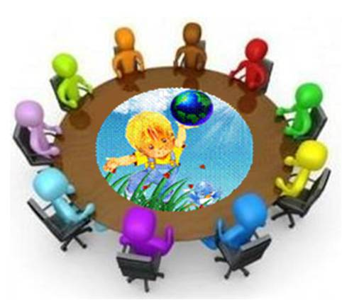
Стандарт ориентирован на личность ребенка. Любая
деятельность взрослых (родителей, педагогических и иных
работников организации, осуществляющей воспитательно-
образовательную деятельность) должна носить личностно-
развивающий и гуманистический характер, учитывая
индивидуальные особенности и возможности ребенка.

Slide 8
Цели ФГОС (п.1.5.)
Повышение социального статуса
дошкольного образования

Slide 9
Цели ФГОС (п.1.5.)
2. Обеспечение государством равенства возможностей
для каждого ребенка в получении качественного
дошкольного образования

Slide 10
Цели ФГОС (п.1.5.)
3. Обеспечение государственных гарантий уровня и качества
дошкольного образования на основе единства обязательных
требований к условиям реализации образовательных
программ дошкольного образования, их структуре и
результатам их освоения.
4. Сохранение единства образовательного пространства
Российской Федерации относительно уровня дошкольного
образования.

Slide 11
Результаты фокус-групповых обсуждений.
Информация из официального блога Минобрнауки РФ.

Slide 12
Привести к единому мнению: как воспитывать
и чему учить дошкольника и призваны
Стандарты

Slide 13
Впервые в Стандарте отражено
целеполагание.
Во ФГОС ДО впервые включены требования к результатам
освоения основной образовательной программы, которые
представлены в виде целевых ориентиров дошкольного
образования. Они представляют собой социально-
нормативные возрастные характеристики возможных
достижений ребенка на этапе завершения уровня
дошкольного образования. (П.4.1.)
Целевые ориентиры выступают основаниями преемственности
дошкольного и начального общего образования. При соблюдении
требований они предполагают формирование у детей
дошкольного возраста предпосылок к учебной деятельности на
этапе завершения ими дошкольного образования. (п.4.7.)

Slide 14
Подводя итог, можно сделать вывод о том,
что ФГОС является развивающим и
прогностическим инструментом модернизации
системы современного образования.

Slide 15
Спасибо за внимание!
Презентацию подготовила:
воспитатель МБДОУ №6
Нестерова Ирина Анатольевна

